Slide 1

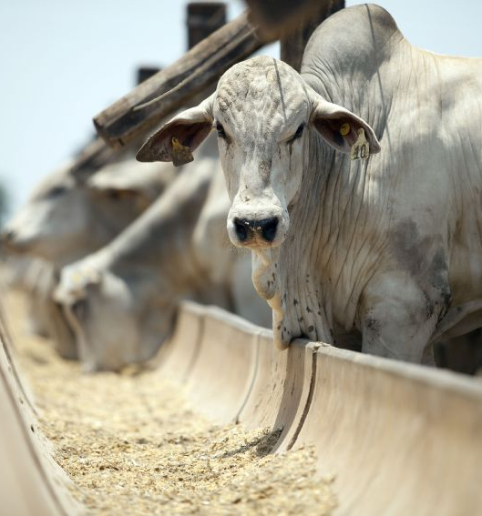


BullCounter: Um framework para detecção e contagem de rebanhos de gado Nelore
Gabriel Mascarenhas de Souza
José Augusto Soares de Campos
Pedro Henrique Vasconcelos Zerbini

Slide 2
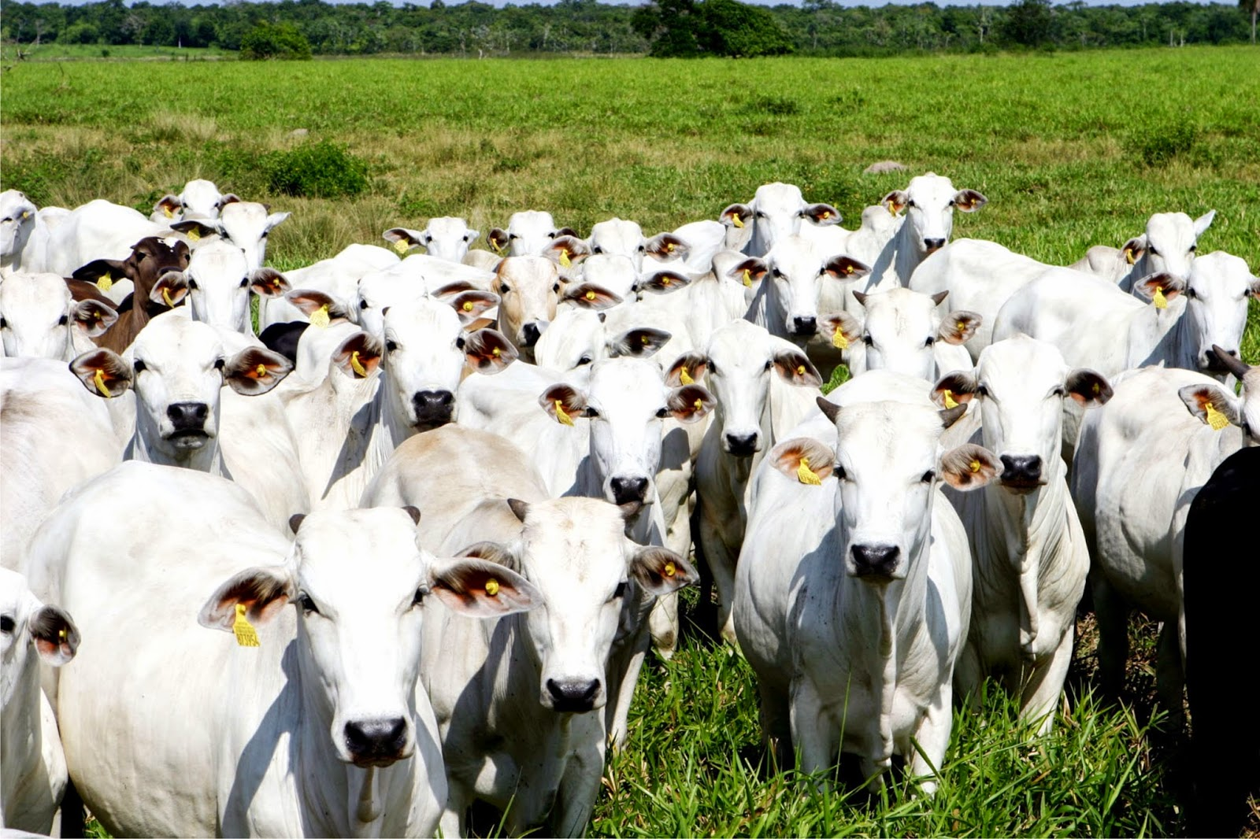
Contextualização
Em 2022, o número de cabeças de gado presentes em território brasileiro chegou à marca de 234,4 milhões. A criação de bovinos é uma das maiores fontes de carne do Brasil, ficando atrás apenas da produção de frango.
Importância da pecuária

Slide 3
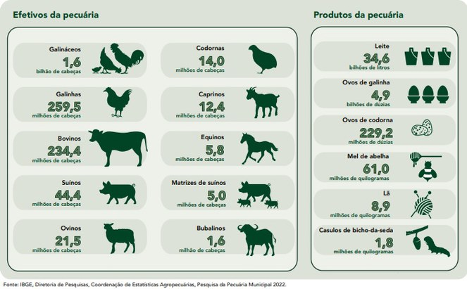
Contextualização
Importância da pecuária

Slide 4
Problema & Questão de pesquisa
Problema
Questão
O modo tradicional de contagem do gado hoje é realizado manualmente, e muitos criadores não possuem poder financeiro para investir em tecnologias mais elaboradas de contagem.
Como melhorar a eficiência operacional e reduzir custos associados à contagem e processamento manual ?

Slide 5
Objetivo
Desenvolver um framework capaz de identificar e contar os animais da raça nelore.

Slide 6
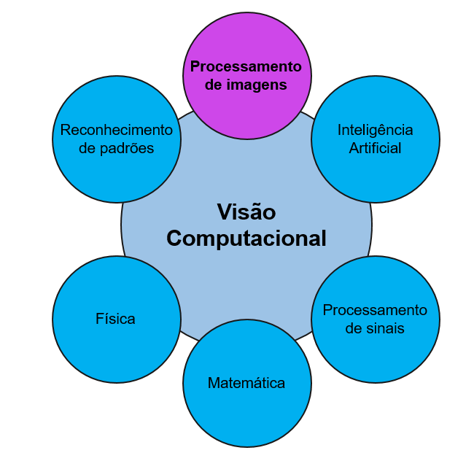
Conceitos fundamentais
A visão computacional é uma ciência da computação realizada por técnicos que tentam replicar a visão humana usando algoritmos matemáticos.
Visão computacional

Slide 7
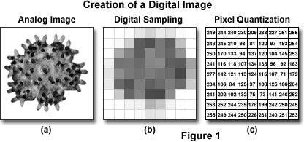
Conceitos fundamentais
Processamento de Imagens
O processamento de imagens é uma área da ciência da computação que envolve a manipulação e análise de imagens digitais. Essa técnica utiliza algoritmos e métodos matemáticos para realizar operações em imagens, como melhoria de qualidade, detecção de padrões, reconhecimento de objetos, entre outros (GONZALEZ; WOODS, 2008).

Slide 8
Materiais e métodos
Trocar este slide de textos pela imagem do Fluxo que contempla tudo
O desenvolvimento de aplicações de visão computacional, apesar de não seguir um modelo único e rígido, geralmente envolve um fluxo geral composto por cinco etapas interligadas:
Protocolo de Captura da Imagem
Esperar o período do dia em que o sol produz menos sombra.
Concentrar o gado em um local amplo com poucos objetos.
Garantir que o pasto possua um solo com tonalidade homogênea.
Posicionar o drone com uma câmera a uma distância de 100 a 150 metros
Protocolo BullCounter
Aquisição de Imagem
Pré-processamento
Extração de características
Detecção e segmentação
Processamento de alto nível

Slide 9
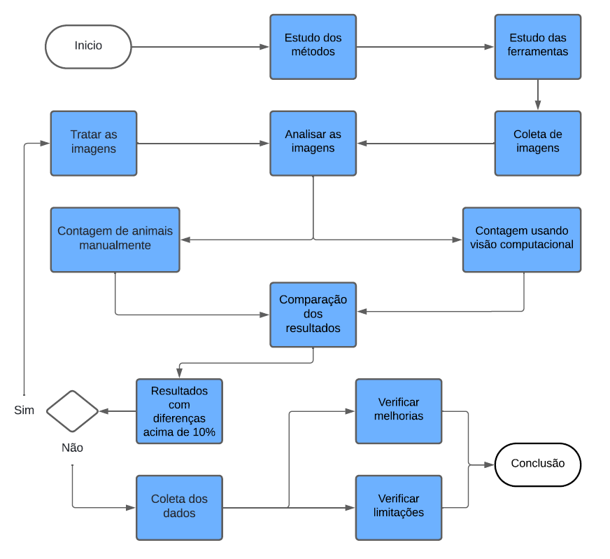
Fluxo Metodológico

Slide 10
Materiais e Métodos
Algoritmo de Captura da Imagem
Algoritmo BullCounter
Esperar o período do dia em que o sol produz menos sombra.
Concentrar o gado em um local amplo com poucos objetos.
Garantir que o pasto possua um solo com tonalidade homogênea.
Posicionar o drone com uma câmera a uma distância de 100 a 150 metros
Aquisição de Imagem
Pré-processamento
Extração de características
Detecção e segmentação
Processamento de alto nível

Slide 11
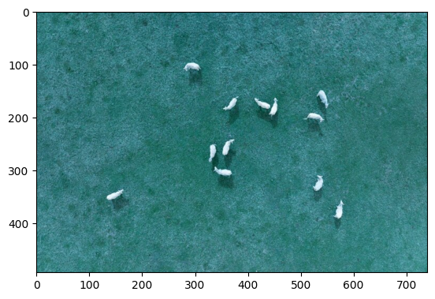
Materiais e Métodos
Aquisição de Imagem
Para a aquisição da imagem, foi necessário levantarmos um Drone em 90º graus ao meio-dia para que a foto tivesse o mínimo de sombra possível.

Slide 12
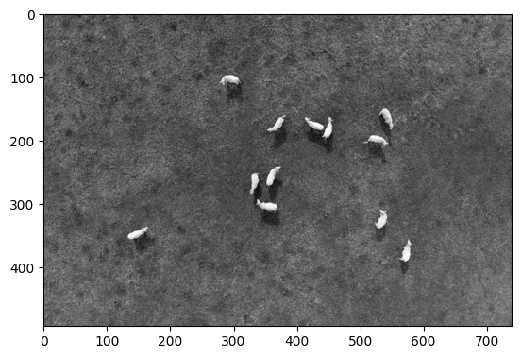
Materiais e Métodos
Pré-processamento
No pré-processamento nós tratamos as imagens deixando-as em tons de cinza para simplificar a análise das imagens, também embaçamos as imagens para remover possíveis interferências.

Slide 13

Materiais e Métodos
Extração de características
Após a extração de características, nós detectamos as bordas dos animais e isolamos os bois do restante dos outros objetos na figura.

Slide 14
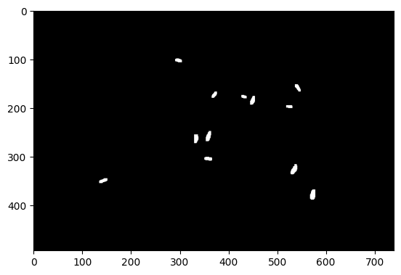
Materiais e Métodos
Detecção e Segmentação
Na detecção e segmentação nós destacamos as bordas e as transformamos em manchas, removemos o resto da imagem, deixamos apenas uma cor preta para o fundo e uma cor branca para as manchas.

Slide 15
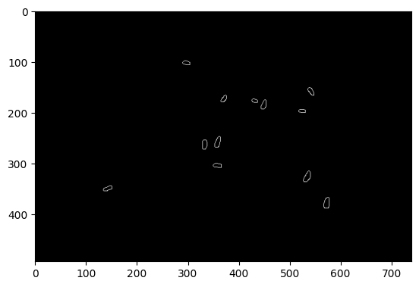
Materiais e métodos
Processamento de alto nível
Por fim, no processamento de alto nível, executamos a contagem da quantidade de manchas na figura. Após os resultados, nós fazemos uma contagem manual dos animais e compararmos com o resultado obtido pelo programa. Em resultados muito divergentes, nós voltamos às imagens para o tratamento com o intuíto de polir os resultados.

Slide 16
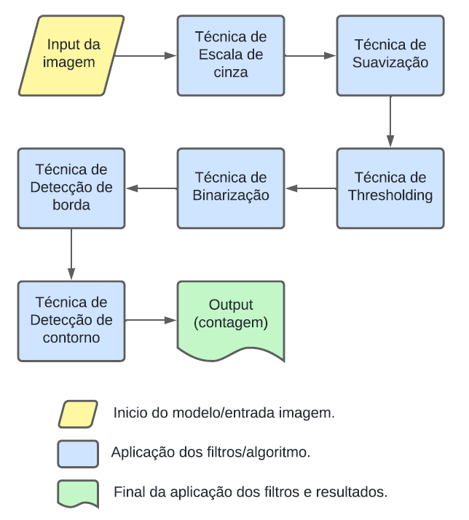
Modelo Teórico BullCounter

Slide 17




Stack de Tecnologias utilizadas

Slide 18
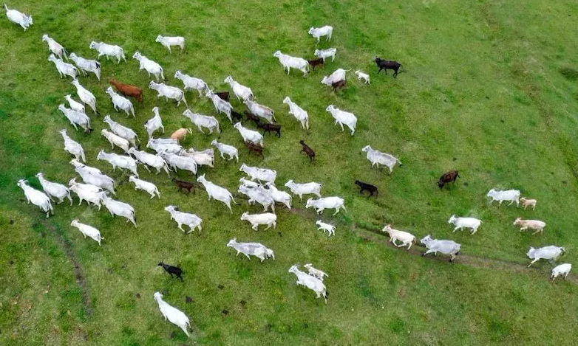
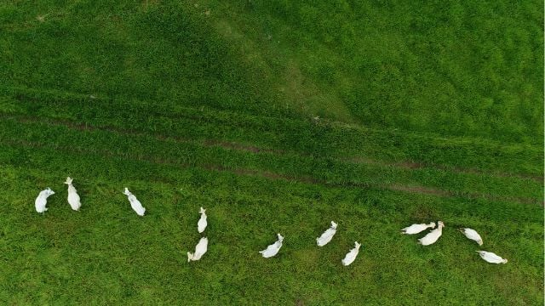
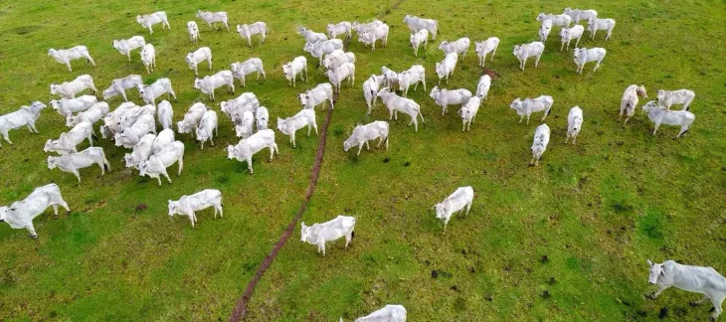
1º Passo - Aquisição Imagens
Experimento 1
Experimento 2
Experimento 3

Slide 19
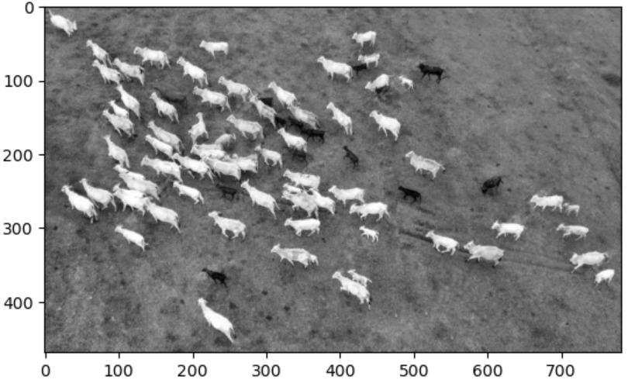
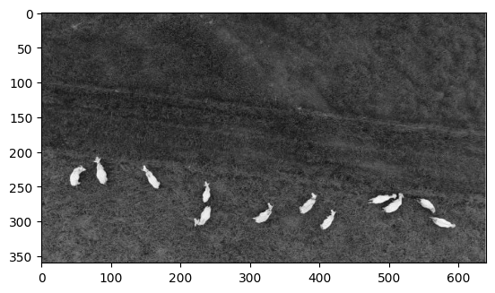
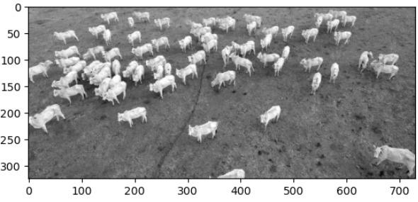
2º Passo - Escala de Cinza
Experimento 1
Experimento 2
Experimento 3

Slide 20
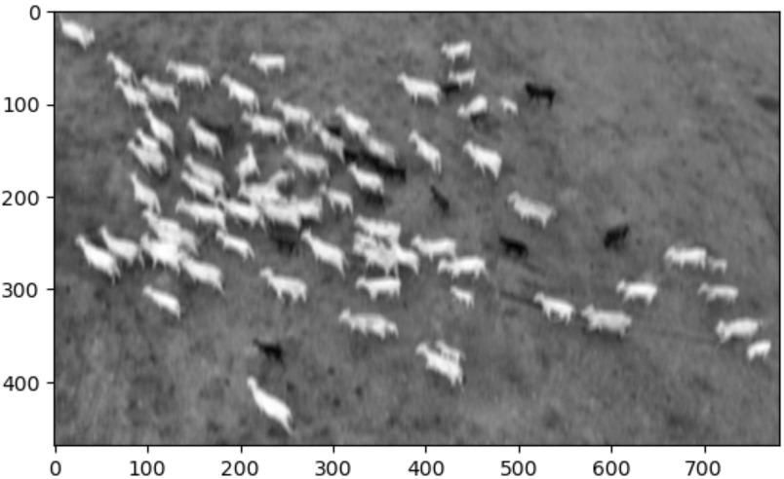
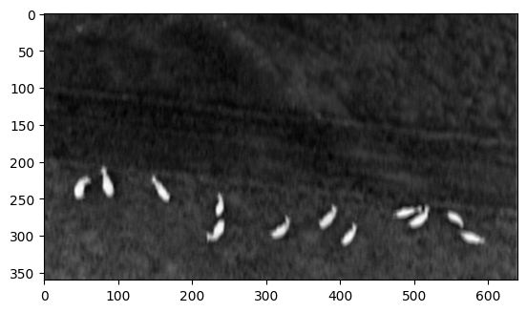
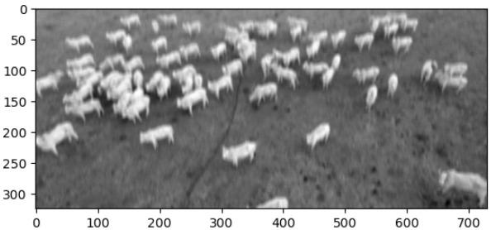
3º Passo - Blur
Experimento 1
Experimento 2
Experimento 3

Slide 21
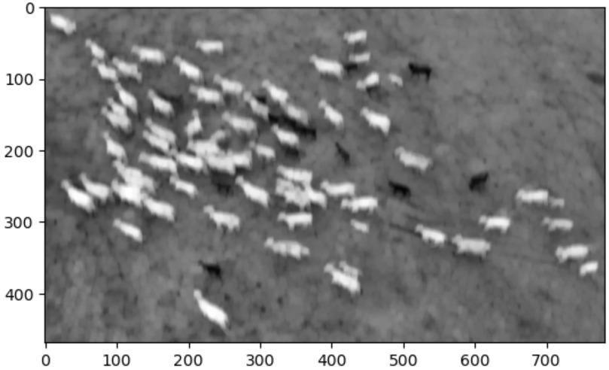

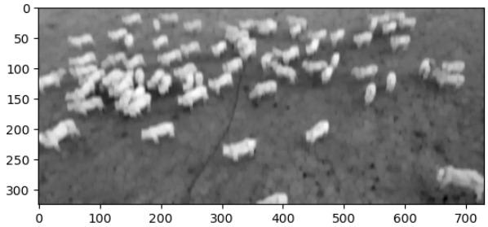
4º Passo - Definindo o Kernel
Experimento 1
Experimento 2
Experimento 3

Slide 22
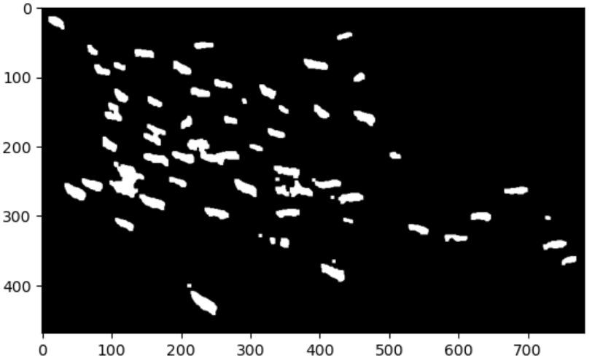
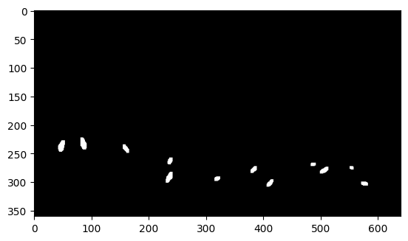
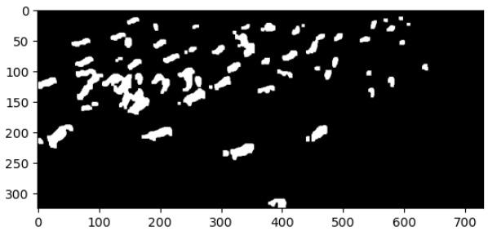
5º Passo - Binarização/threshold
Experimento 1
Experimento 2
Experimento 3

Slide 23
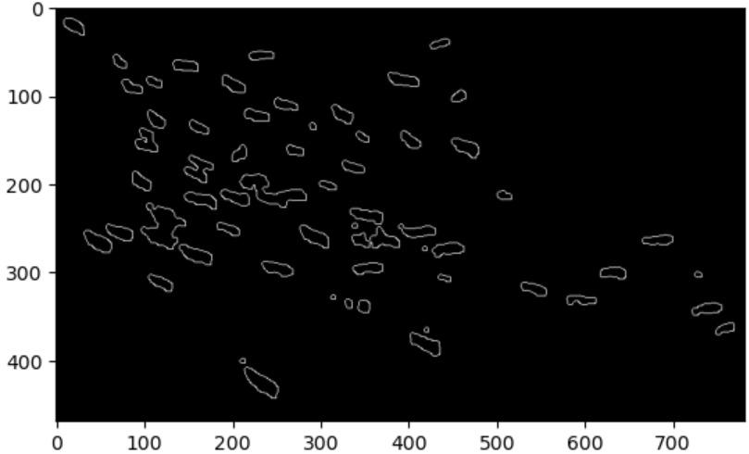

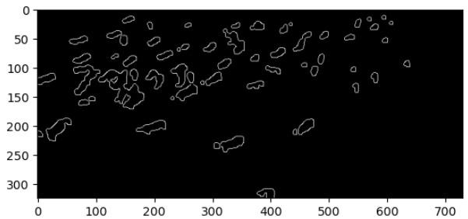
6º Passo – Bordas por Canny
Experimento 1
Experimento 2
Experimento 3

Slide 24
7º Passo - Detecção dos contornos e contagem
Experimento 1
Experimento 2
Experimento 3
Objetos Detectados na imagem: 61
Objetos Detectados na imagem: 12
Objetos Detectados na imagem: 61

Slide 25
Validação do BullCounter
Tabela 1 – Comparativo entre CH X BullCounter x Benchmark
Experimentos | CH1 | CH2 | CH3 | CBH | BullCounter | Acurácia | Benchmark | Delta
Experimento 1 | 66 | 65 | 66 | 66 | 61 | 92,42% | 90% | 2,42%
Experimento 2 | 12 | 12 | 12 | 12 | 12 | 100,00% | 90% | 10,00%
Experimento 3 | 73 | 73 | 72 | 73 | 62 | 84,93% | 90% | -5,07%
Médias |  |  |  |  |  | 92,45% | 90% | 2,45%
Contagem Humana (CH)
Contagem Base Humana (CBH)
Fonte – Autores, 2024

Slide 26
Conclusões
O reconhecimento de imagem surge como uma ferramenta poderosa na indústria pecuária, especialmente na gestão de rebanhos bovinos da raça Nelore. Este trabalho demonstrou como a tecnologia pode revolucionar a contagem e o tratamento de bois, proporcionando eficiência e precisão sem precedentes
O uso do reconhecimento de imagem na pecuária Nelore não só otimiza processos, mas também contribui para a sustentabilidade, garantindo uma gestão mais inteligente e responsável dos rebanhos bovinos.

Slide 27
Limitações
Pouca luz, mudanças nas condições climáticas, tonalidade do solo e diversidade de posições dos animais.
Necessidade de bancos de dados extensos e diversificados.
Questões éticas e de privacidade.

Slide 28
Trabalhos Futuros
Desenvolver uma ferramenta capaz de realizar a contagem de bovinos de diversas raças.
Maximizar a capacidade de capturar imagens de bovinos em terrenos diversos.
Habilitar a realização de contagem noturna de gados.

Slide 29
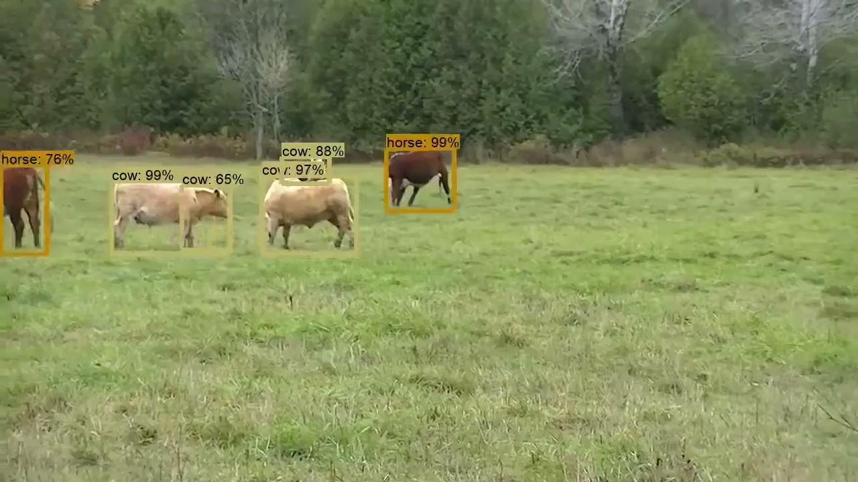
Trabalhos Futuros

Slide 30
Dúvidas? Obrigado!

